Slide 1





SISTEM JAMINAN KUALITI TUNGGAL
JABATAN PEMBANGUNAN KEMAHIRAN
KEMENTERIAN SUMBER MANUSIA

Slide 2
LATAR BELAKANG
STANDARD TVET
Q&A
PROSES AKREDITASI/ PENTAULIAHAN PROGRAM TVET
Q&A
AGENDA PEMBENTANGAN

Slide 3
LATAR BELAKANG
STANDARD TVET
Q&A
PROSES AKREDITASI/ PENTAULIAHAN PROGRAM TVET
Q&A
AGENDA PEMBENTANGAN

Slide 4
LATAR BELAKANG :
RANCANGAN MALAYSIA KESEBELAS 2016-2020
BAB 5, BIDANG FOKUS B, STRATEGI B1
MEMPERKUKUH TADBIR URUS TVET UNTUK PENGURUSAN YANG LEBIH BAIK
Menubuhkan Sistem Akreditasi Tunggal
Sektor TVET sedia ada yang tidak bersepadu akan diperkukuh melalui penubuhan sistem tunggal yang akan diguna pakai oleh MQA dan JPK bagi tujuan penyelarasan dan pemantauan TVET yang lebih baik. Sistem baharu ini akan bertanggungjawab mengakreditasi program TVET yang ditawarkan oleh institusi TVET awam dan swasta berdasarkan Kerangka Kelayakan Malaysia (MQF) sedia ada yang disemak semula. Strategi ini membolehkan mobiliti pelajar antara semua institusi TVET.

Slide 5

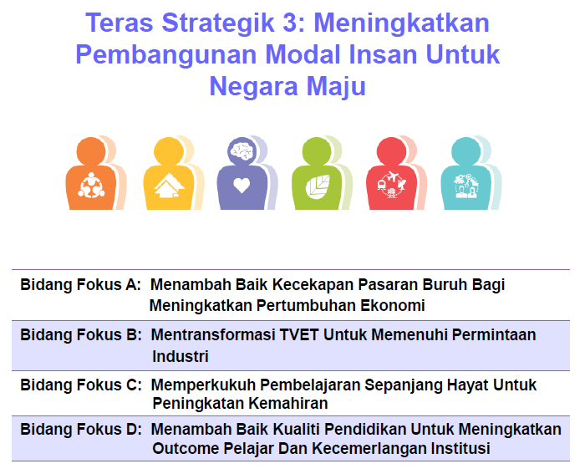
Highlights

Slide 6
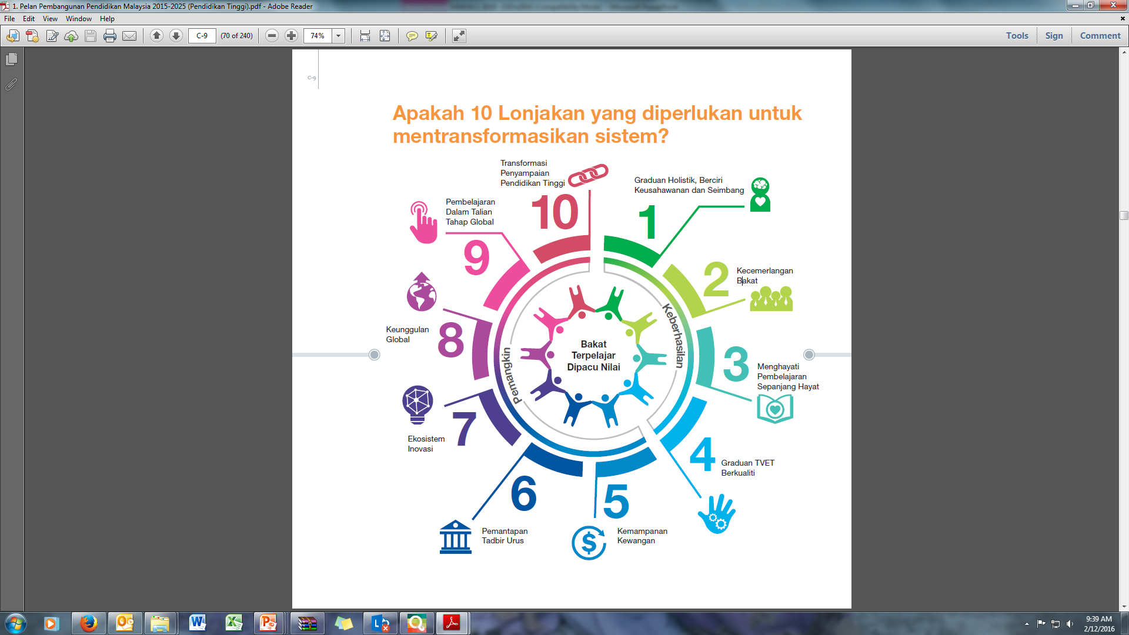
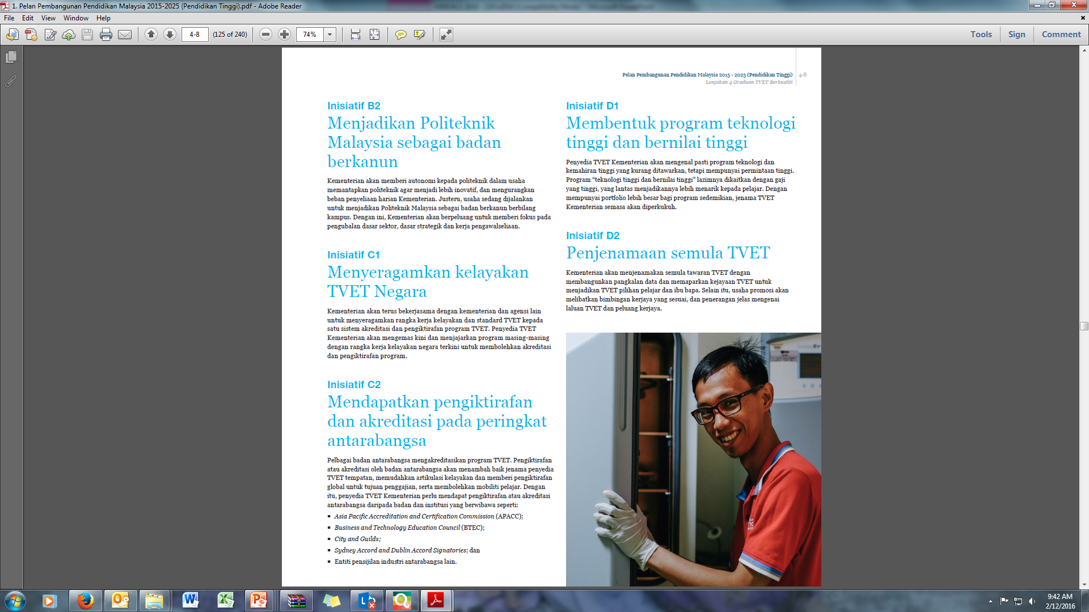

Slide 7


Keputusan “Mesyuarat Majlis Ekonomi (EC) Bil. 21/2015” pada 13 Oktober 2015 membawa kepada penubuhan “Jawatankuasa Sistem Tadbir Urus Tunggal Akademik dan TVET” sebagai sebuah jawatankuasa teknikal di bawah “Majlis Modal Insan”.
SISTEM JK TUNGGAL TVET
KKM (MQF) 2.0
JAMINAN KUALITI TVET
JK KERJA MQA-JPK (16)
JK TEKNIKAL 1 - PEMBANGUNAN STANDARD TVET (7)
JK TEKNIKAL MQA-JPK (13)
JK TEKNIKAL 2 – PEMBANGUNAN PROSES JAMINAN KUALITI TVET (6)
PANEL PEMBANGUNAN STANDARD TVET (13)
PANEL PEMBANGUNAN STANDARD TVET
1) | Prof. Dr. Wahid Razzaly (Pengerusi) | UTHM & wakil MTUN
2) | Prof. Dr. Hj. Hazman Shah Abdullah | MQA
3) | Prof. Dr. Mohamad Abdullah Hemdi | UiTM
4) | Tn. Hj. Wan Izni Rashiddi Wan Mohd Razalli | JPKK
5) | En. Mahzan Teh | MARA
6) | Dr. Noor Hisham Jalani | ADTEC
7) | Pn. Nabilah Ooi Abdullah | GMI
8) | En. Zainuren Hj Mohd Noor / Puan Hafidzah Omar | BPTV & wakil KV
9) | En. Mohd Nor Dollah / Puan Shamsida Zainal Abidin | JPK
10) | Pn. Shahrul Naimah Zulkifli | IKTBN
11) | Pn. Noor Aidi Nadzri | JPP
12) | En. Ab Jalil Md Noor | SIRIM Bhd
13) | En. Vincent Chong Toong Shing | MASC Tech
JAWATANKUASA

Slide 8

PROSES PEMBANGUNAN SISTEM JAMINAN KUALITI TUNGGAL
JEMAAH MENTERI
30 Jan 2019
Mesy. JK Teknikal Majlis Modal Insan
EPU
- 9 Feb 2018
PENGESAHAN
Majlis
Agensi Kelayakan Malaysia, MQA
Bil.8/2017
- 4 Dis 2017
Majlis Pembangunan Kemahiran Kebangsaan, JPK
Bil.4/2017
- 27 Nov 2017
PELAPORAN
Bermula April 2017 sehingga Disember 2017, berikut merupakan pelaporan yang telah dibuat:
4 kepada Kementerian Pendidikan Tinggi
2 kepada Kementerian Sumber Manusia
1 kepada Kementerian Perdagangan Antarabangsa dan Industri
5 kepada Unit Perancang Ekonomi
KONSULTASI &
PENYELARASAN
Bermula Oktober 2016 sehingga April 2017, telah dilaksanakan:
1 sesi Townhall (Mac 2017)
2 sesi Lawatan Rintis (Pilot Visit)
1 sesi Alignment Visit
PEMBANGUNAN
Bermula Julai 2016 sehingga April 2017, telah dilaksanakan:
4 Bengkel Panel Standard TVET
5 Mesyuarat/Bengkel Penyelarasan
KOORDINASI
Bermula Mac 2016 sehingga Disember 2017, telah dilaksanakan:
6 Mesyuarat Jawatankuasa Kerja
4 Mesyuarat Jawatankuasa Teknikal

Slide 9






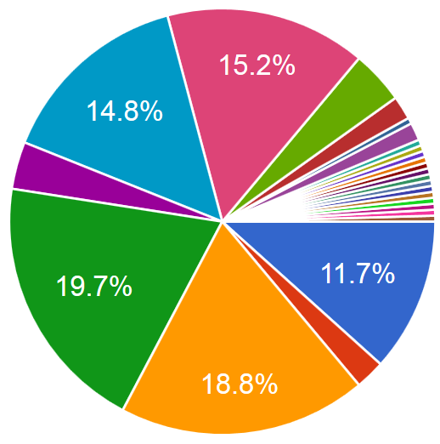
vs.
SISTEM JK TUNGGAL TVET
PEMETAAN
KONSULTASI PIHAK BERKEPENTINGAN
Standard Jaminan Kualiti
Proses Jaminan Kualiti
Lawatan Rintis (Pilot Visit) di 3 IPT
ASEAN
94%
STANDARDS TVET & QA PROCESS A ASEAN REGIONAL TVET QA MODEL
603 orang peserta
TOWNHALL
182 IPT
93 Pusat Latihan Kemahiran
71 Ahli Panel Penilai MQA
95 Pegawai Pengesah Luaran JPK
42 Pegawai MQA & JPK
223 maklum balas daripada sesi Townhall & Laman Web MQA
Universiti (11.7%)
Kolej Universiti (2.2%)
Kolej/Institusi (18.8%)
Pusat Latihan Kemahiran (19.7%)
Pengamal Industri (3.6%)
Ahli Panel Penilai MQA (14.8%)
Pegawai Pengesah Luaran JPK (15.2%)
Pembuat Dasar (4.0%)
Badan Profesional (1.8%)
Pegawai MQA & JPK (1.7%)
Lain-lain (6.5%)
LAMAN WEB MQA
47 Pengamal Industri
73 Pembuat Dasar & Badan Profesional

Slide 10

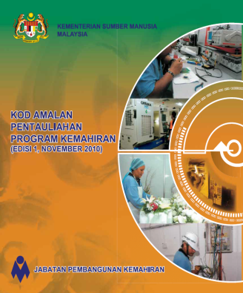
COPPA
±
KAPPK
Code of Practice for Programme Accreditation
Kod Amalan Pentauliahan Program Kemahiran
ACT 679
±
ACT 652
Malaysian Qualifications Agency Act 2007
National Skills Development Act 2006

Slide 11



PENGUKUHAN
PEMBANGUNAN & PENYAMPAIAN PROGRAM
KELAYAKAN
MASUK FLEKSIBEL
LIBAT SAMA
INDUSTRI
PENINGKATAN DALAM AMALAN INDUSTRI (INDUSTRY PRACTICE).
PEMATUHAN TERHADAP MQF.
KOLABORASI DALAM PEMBANGUNAN, SEMAKAN DAN PENAMBAHBAIKAN BERTERUSAN PROGRAM.
INOVASI DALAM PENYAMPAIAN DAN PENILAIAN TVET TERMASUK PERKONGSIAN SUMBER.
PENDEDAHAN/LATIHAN INDUSTRI KEPADA PELAJAR TVET.
PENGALAMAN INDUSTRI KEPADA TENAGA PENGAJAR TVET SEBELUM DAN SEMASA DALAM PERKHIDMATAN. (TEMPOH TRANSISI 5 TAHUN.]
PRINSIP ASAS LALUAN PENDIDIKAN TVET YANG FLEKSIBEL MENGIKUT TAHAP KEMAJUAN DAN KOMPETENSI LULUSAN TVET
ILUSTRASI PENGUKUHAN LALUAN PENDIDIKAN TVET

Slide 12
LATAR BELAKANG
STANDARD TVET
Q&A
PROSES AKREDITASI/ PENTAULIAHAN PROGRAM TVET
Q&A
AGENDA PEMBENTANGAN

Slide 13
LATAR BELAKANG
STANDARD TVET
Q&A
PROSES AKREDITASI/ PENTAULIAHAN PROGRAM TVET
Q&A
AGENDA PEMBENTANGAN

Slide 14
PROSES AKREDITASI/PENTAULIAHAN PROGRAM TVET
Proses permohonan & penilaian sedia ada di MQA & JPK adalah dikekalkan
Justifikasi :
Secara prinsipnya proses permohonan dan penilaian antara MQA dan JPK adalah sama dan memadai untuk keperluan kedua-dua pihak – Proses MQA : PA dan FA. Proses JPK : Kelulusan dan Pembaharuan; dan
Selari dengan peruntukan akta semasa MQA & JPK

Slide 15

CARTA ALIR PROSES PERMOHONAN
PENYEDIA TVET
CADANGAN:
MQA dan JPK guna borang yang sama : Borang Permohonan Akreditasi/ Pentauliahan
ISI BORANG PERMOHONAN
TENTUKAN AGENSI PENILAI
JABATAN PEMBANGUNAN KEMAHIRAN
KEMENTERIAN SUMBER MANUSIA
Fi sedia ada MQA & JPK dikekalkan kerana compatible
(Fi MQA bersifat one-off dan fi JPK adalah berdasarkan jumlah penganugerahan pelajar)
KRITERIA PENENTU :
STATUS PENUBUHAN
BADAN PENGANUGERAHAN
TAHAP PROGRAM
(COPTPA ms. 50-51)
PROSES PRA PENDAFTARAN & FI
PENDAFTARAN
PENDAFTARAN & FI
DAPAT KOD TVET
KOD PROGRAM TVET
DAPAT KOD TVET
SEMAKAN DOKUMEN
SEMAKAN DOKUMEN
PENILAIAN OLEH APV
PANDUAN PEMBANGUNAN DOKUMEN PERMOHONAN/PENILAIAN BERDASARKAN STANDARD COPTPA
PENILAIAN OLEH APV
MJA
YA
YA
LULUS?
MQR
LULUS?
JKT
TIDAK
TIDAK
RAYUAN
Mengikut mekanisma sedia ada di agensi

Slide 16
PROSES PENILAIAN PROGRAM
PENILAIAN AWAL
LAWATAN
PENGESAHAN FAKTA
PENYEDIAAN LAPORAN
KEPUTUSAN

Slide 17


Slide 18
FORMAT BORANG PERMOHONAN
BAHAGIAN A : MAKLUMAT PENYEDIA TVET
Mengandungi maklumat berkaitan profil institusi
BAHAGIAN B : MAKLUMAT PROGRAM
Bahagian yang menjelaskan tentang program yang ditawarkan termasuk nama, tahap, jumlah kredit, tempoh pengajian, syarat kelayakan masuk, mod penyampaian dan badan penganugerahan
BAHAGIAN C : DOKUMEN JAMINAN KUALITI TVET
Bahagian yang menjelaskan informasi tentang standard yang terdapat dalam tujuh bidang yang dinyatakan dalam COPTPA
BHG. A
BHG. B
BHG. C
BACK

Slide 19
CADANGAN KOD
SISTEM KOD SEMASA MQA
MQA/PA 1234 , MQA/FA 1234 dan MQA/SWA 1234
SISTEM KOD SEMASA JPK
Kod PB : ILP Kuala Lumpur - K01001
Program : TP-300-2:2012 – Teknologi Automotif
Kod PB : CIAST – K01011
Program : TP-300-2:2012 – Teknologi Automotif
CADANGAN KOD :
Untuk program di bawah QA Single System akan guna Kod Permohonan dan kod ini akan di gunakan dalam senaraikan dalam MQR
MQA : TVET(QP)/1234 (P merujuk kepada PA)
TVET(QF)/1234 (F merujuk kepada FA)
TVET(QPSWA)/1234 (P merujuk kepada PA IPT Swa)
TVET(QFSWA)/1234 (F merujuk kepada FA IPT Swa)
JPK/DSD : TVET(S1)/1234(01) (1 merujuk kepada SLaPB)
TVET(S2)/1234(01) (2 merujuk kepada SLDN)
KALI KE BERAPA PEMBAHARUAN
BACK

Slide 20
MAKLUMAN:
JOINT TECHNICAL COMMITTEE (JTC)
An inter-agency mechanism to coordinate evaluation and accreditation process of TVET programme.
ROLES OF JTC
To decide on policies pertaining to accreditation of TVET programmes.
2. To endorse Occupational Standard to be applied in the evaluation process.
3. To endorse on the list of Pool of Assessors.
The committee consists of representatives from the following:
Chief Executive Officer of MQA and Director General of DSD - Joint Chairmanship
Deputy Chief Executive Officer of MQA and Deputy Director General of DSD
Senior Director of Accreditation (MQA) and Director of Malaysian Occupational Skills Qualifications (DSD)
One representative from the Ministry of Education
One representative from the Ministry of Human Resource
One representative from the Ministry of Economic Affairs
One representative from the Ministry of Rural Development
One representative from the Ministry of Youth and Sports
Two TVET Experts

